Slide 1
ロボット工学 第4回 自由度と座標系
福岡工業大学 工学部 知能機械工学科
木野 仁
本サイトで提供されるコンテンツの著作権は，木野仁，谷口忠大，峰岸桃，（株）講談社にある．
非営利目的に限り，ファイルのダウンロード，印刷，複製，大量の印刷を自由に行ってよい．
講義や勉強会などで配布し，利用していただくのも大歓迎である．ただし，そうして作ったものを無断で販売することを禁止する．
つねに最新版を配布したいので，ファイルのネット上での再配布も禁止する．

Slide 2
Information
このスライドは「イラストで学ぶロボット工学」を講義で活用したり，勉強会で利用したりするために提供されているスライドです．
「イラストで学ぶロボット工学」をご購入頂けていない方は，必ずご購入いただいてからご利用ください．

Slide 3
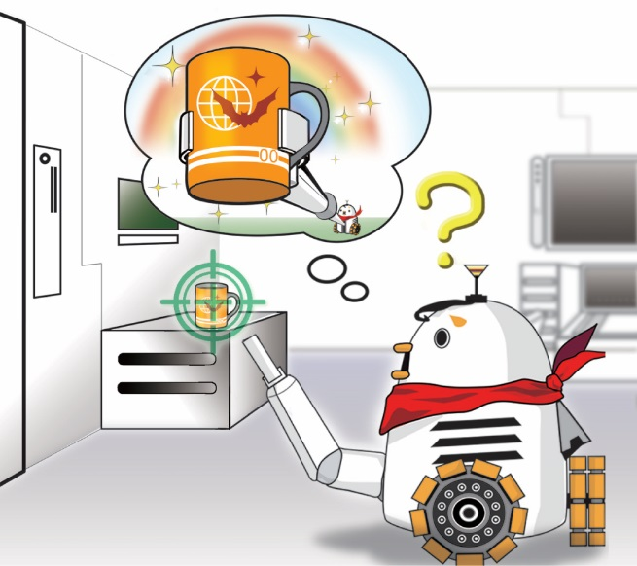
STORY 自由度と座標系
ホイールダック2 号は並進系と回転系の動き方を覚えた．
博士「ふう，これで前後左右回転の動きはバッチリだな！助手くん！」
助手「やりましたね！博士！」ホイールダック2 号も喜んで研究所の中を走り回る．ホイールダック2 号はせっかく付けてもらったマニピュレータ（ロボットアーム）を使って，コップをとってみようとテーブルの前まで行ってみた．
あれ？ 腕ってどうやって動かすんだっけ？
博士「あ，マニピュレータの存在を忘れてた」そう，あろうことか，せっかく付けたマニピュレータの自由度が忘れ去られていたのだ．

Slide 4
Contents
4.1 自由度の概念
4.2 手先自由度と関節自由度
4.3 冗長と非冗長
4.4 関節と手先の座標系

Slide 5
4.1.1 並進系の自由度
自由度とは「独立に変化する変数」の数を表す．
これらの例では回転運動は考慮せず，並進運動しか考慮していないため，「並進3 自由度」のようにn 変数の場合には並進n自由度と表現する．

Slide 6
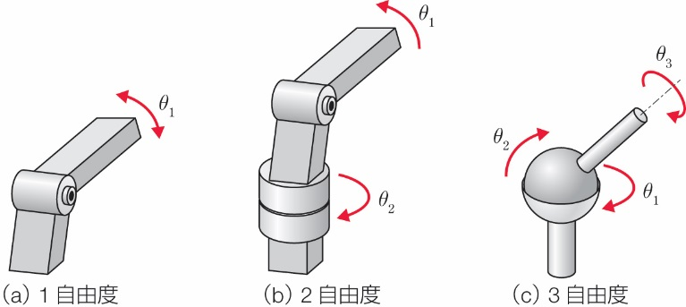
4.1.2 回転系の自由度
これらのように回転運動しか考慮していないシステムの自由度を，例えば「回転3 自由度」のようにn 変数の場合には回転n自由度と表現する．

Slide 7
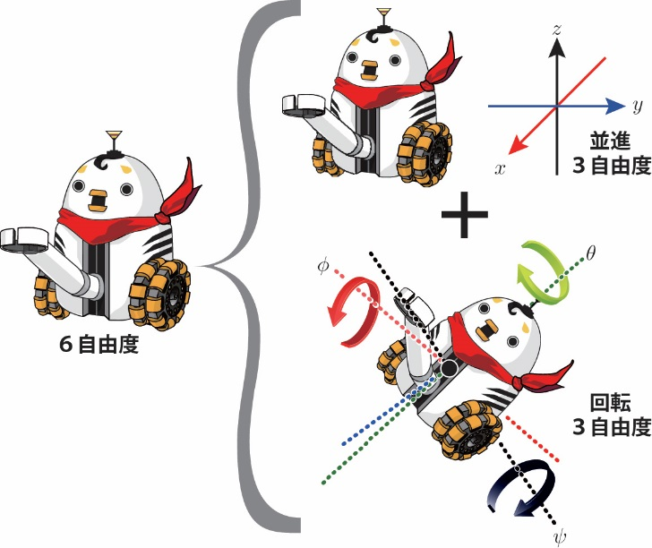
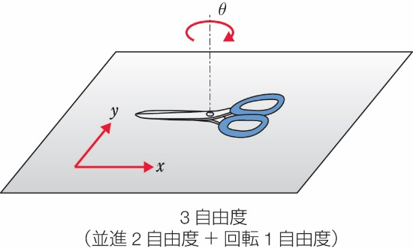
4.1.3 並進+回転系の自由度
これまで並進と回転を別々に考えてきた自由度の議論を，「並進と回転の自由度を同時にもつ場合」に拡張できる．
拘束のない物体の自由度は，重心位置の並進3自由度と3つの回転軸の回転3自由度の合計で6自由度を有している．

Slide 8
Contents
4.1 自由度の概念
4.2 手先自由度と関節自由度
4.3 冗長と非冗長
4.4 関節と手先の座標系

Slide 9
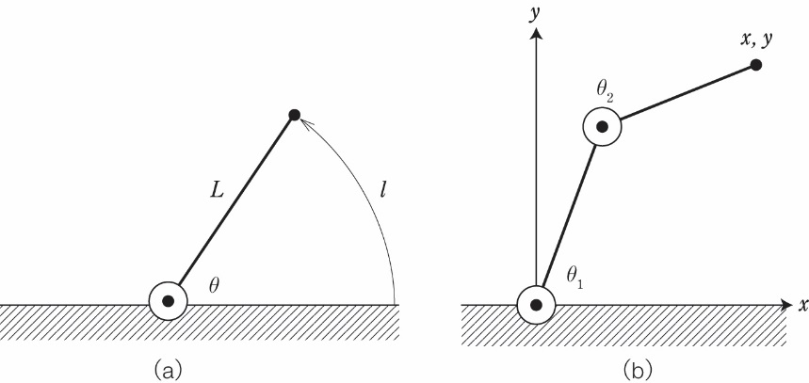
4.2.1 1自由度と2自由度の例
関節のもつ全部の自由度を関節自由度という．
エンドエフェクタなどが搭載された手先のもつ自由度を手先自由度という．

Slide 10
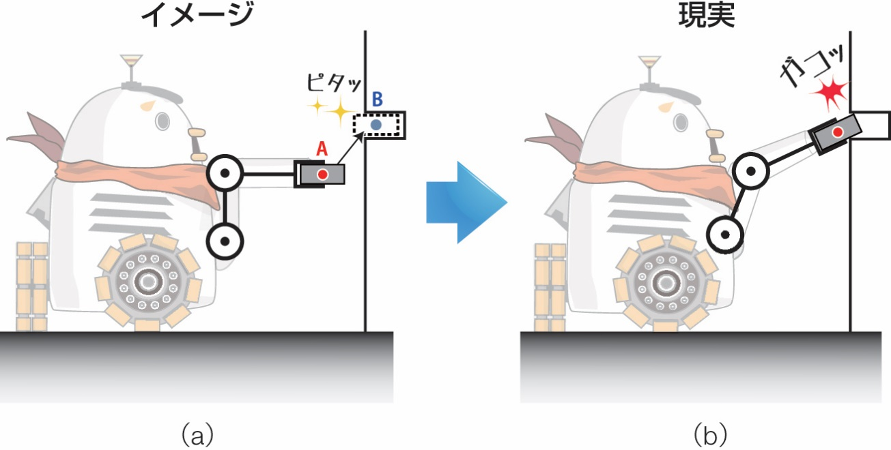
4.2.2 目的の運動と手先自由度
「作業に必要な手先自由度」と「ロボットの有する手先自由度と関節自由度」の関係を理解していないと，要求された作業を十分に遂行できない場合がある．

Slide 11
Contents
4.1 自由度の概念
4.2 手先自由度と関節自由度
4.3 冗長と非冗長
4.4 関節と手先の座標系

Slide 12
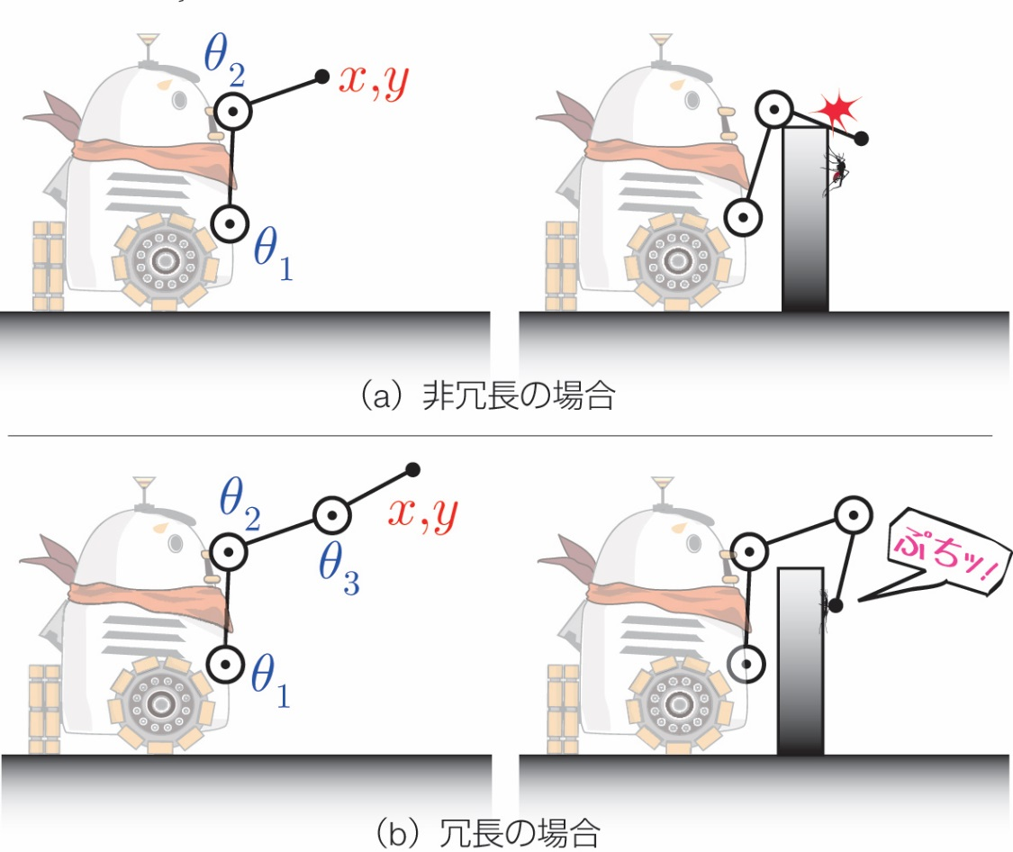
マニピュレータの関節自由度の数に対して，手先自由度の数が同じ状態を非冗長といい，そのようなマニピュレータを非冗長マニピュレータという．
手先運動の自由度に対し，関節自由度が多い状態を関節自由度が冗長といい，そのようなマニピュレータを冗長マニピュレータという．

Slide 13
Contents
4.1 自由度の概念
4.2 手先自由度と関節自由度
4.3 冗長と非冗長
4.4 関節と手先の座標系

Slide 14
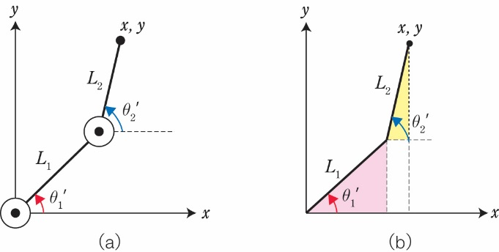
関節の変位を表す座標系を関節座標系といい，手先の変位を表す座標系を手先座標系や作業座標系という．マニピュレータ制御では，この関節座標系と手先座標系の図形
的な関係を知ることが重要なポイントの1つとなる．

Slide 15
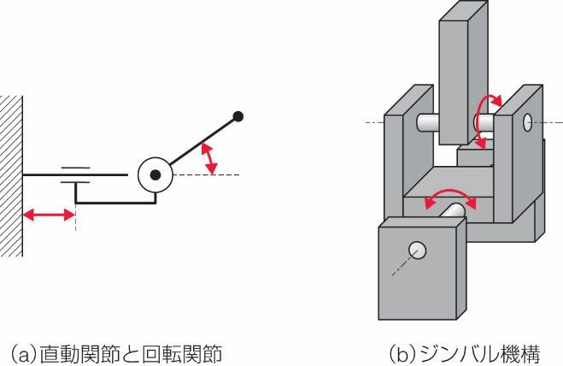
章末問題

Slide 16
第4章のまとめ

